Slide 1
Prévenir l’épuisement professionnel
Présentation de Serge Beaulieu
Service de l’éducation de la FTQ
Conférence régionale Santé et sécurité du travail AFPC Québec
6 septembre 2014

Slide 2
L’épuisement professionnel :un phénomène croissant
Les données compilées depuis 30 ans démontrent une augmentation fulgurante du nombre de personnes victimes d’épuisement professionnel
Actuellement, une personne en emploi sur 4 est en situation de détresse psychologique élevée (25 %)
Selon l’OMS, ce chiffre va passer à 50% de la population au travail en 2022
Les coûts directs et indirects reliés aux problèmes de santé mentale en 2014: Plus de 20% de la masse salariale…

Slide 3
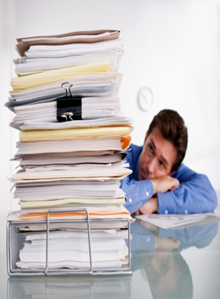
Une problématique à comprendre
L’épuisement professionnel est un processus qui intervient dans la relation qu’entretient une personne avec sa tâche

Slide 4
Définir l’épuisement professionnel
Un processus en trois étapes:
Un déséquilibre entre les ressources individuelles et organisationnelles et les demandes du travail
Les réponses émotionnelles à ce déséquilibre (sentiment d’anxiété, fatigue et épuisement
Des changements dans les attitudes et les comportements

Slide 5
Une définition clinique
« Un état dysphorique (qui altère l’humeur) et dysfonctionnel (qui altère le fonctionnement), relié aux conditions de travail ainsi qu’à ses aspirations personnelles, chez une personne sans passé psychopathologique qui fonctionnait bien auparavant dans son travail, tant du point de vue affectif que du point de vue performance, ne pouvant revenir au niveau du fonctionnement antérieur, sans une aide extérieure ou un réaménagement du milieu »

Slide 6
Éléments déclencheurs
Déséquilibre entre les ressources et les exigences de la tâches
Le « faire plus avec moins » à outrance et de façon démesuré
Coupe de personnel, augmentation de la charge de travail sans les ressources nécessaires

Slide 7
Le danger de tomber dans le cercle vicieux de l’épuisement
Sentiment de ne plus être à la hauteur
Je redouble d’efforts
Adaptation réussie
Je m’épuise
Efforts moins efficaces

Slide 8
Quelques conséquences de l’épuisement professionnel
L’impuissance face au changement crée l’apathie, la démotivation, le doute et le cynisme
Maladies physique relié au stress: malaises, usure cardiaque prématurée, dérèglement hormonaux, ulcères d’estomac
Fatigue excessive, dépression nerveuse, agressivité, etc.

Slide 9
Les impacts sur la vie personnelle
Réduction graduelle des activités et intérêts personnels de la personne
Travail, famille, vie sociale, intérêts collectifs, intérêts généraux
Travail, famille, vie sociale, intérêts collectifs
Travail, famille, vie sociale
Travail, famille
Travail…

Slide 10
Notre milieu de travail et son portrait de santé
Quelques signes révélateurs du problème
La tâche et l’organisation du travail déficiente
L’absence de support
Attentes et rôles confus, mauvaise communication
Le manque de maîtrise sur son travail
Une absence de reconnaissance, de résultats positifs

Slide 11
Conséquence d’une organisation du travail malade
Absentéisme et présentéisme de toute nature à la hausse
Productivité à la baisse
Discours vide et creux de l’entreprise
Image de l’organisation ternie, moins de sentiment d’appartenance
Rendement inférieur à la moyenne

Slide 12
Conséquence d’une organisation du travail malade (suite)
Augmentation des accidents de travail
Augmentation des réclamations d’assurance- salaire et frais médicaux
Violence au travail (Conflits)
Impact sur le moral des collègues
Perte de capital humain
Retraite prématurée…

Slide 13
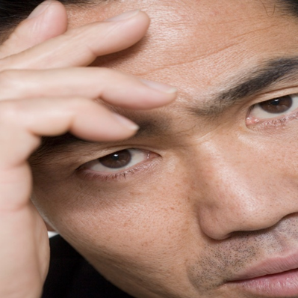
Manifestations de l’épuisement professionnel: Quelques indicateurs psychologique
Accroissement de l’insatisfaction, du découragement et du pessimisme à propos du travail
Sentiments d’anxiété, de malaise, d’inquiétude
Épuisement émotionnel dans lequel il n’y a plus de sentiments positifs, ni de sympathie ou de respect pour le client, bénéficiaire ou étudiant
Sentiment d’impuissance, de désorientation, de détresse personnelle, baisse de l’estime de soi
Perte d’enthousiasme et d’idéalisme
Nervosité, hyperexcitation
Tendance à être facilement effrayé, alarmé
Sentiment de désespoir devant la vie
Sensation générale d’ennui

Slide 14
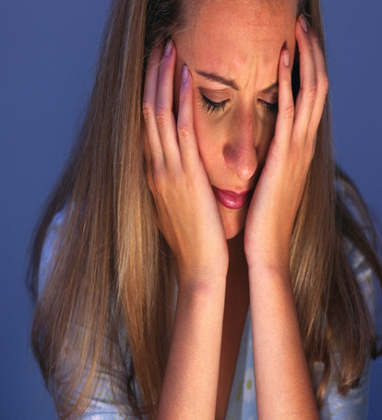
Manifestations de l’épuisement professionnel: Quelques indicateurs comportementaux
Vérifier constamment l’heure, prolonger les périodes de repas
Répugner à se rendre au travail
Éviter les contacts avec la clientèle, les étudiants ou les bénéficiaires, dans la mesure du possible
Difficulté à se concentrer, vulnérabilité émotive
Approche plus rigide, plus inflexible
Augmentation de la consommation (tabac, alcool, drogues, médicaments)
Se retrancher dans la solitude
Détérioration des relations interpersonnelles

Slide 15
Solutions syndicales?
Épuisement professionnel: problème personnel ou collectif?
Puisque le milieu de travail, par son organisation déficiente, rend les gens malades, ce n’est plus un problème individuel, mais un problème collectif…le syndicat peut donc intervenir en toute légitimité!

Slide 16
Agir en prévention
Différentes approches préventives existent dans le domaine du travail
Prévention tertiaire
Prévention secondaire
Prévention primaire

Slide 17
Prévention tertiaire
Met l’accent sur le retour à la santé suite à l’épuisement professionnel et ses conséquences
Réhabilitation
Soutien professionnel
PAE
Etc.

Slide 18
Prévention secondaire
Cherche davantage à identifier les éléments qui causent l’épuisement professionnel, à sensibiliser les gens à leur présence et à fournir des moyens pour y faire face
Programme de mieux être au travail
Cours de gestion du stress, du temps, etc.

Slide 19
Prévention primaire
Cherche à éliminer ou réduire les sources de l’épuisement en milieu de travail
Description de tâches élaborée
Examen détaillé de la structure organisationnelle
Aménagement du temps et de l’horaire de travail, etc.

Slide 20
Agir en prévention: le rôle des syndicats
La prévention « primaire » rencontre les buts et objectifs des principales lois en SST
Éliminer ou réduire les risques à la source (Code Canadien du travail)
Retour en emploi des personnes victimes d’une lésions professionnelle (LATMP)

Slide 21
Quelques actions à privilégier
S’occuper des personnes absentes
Se documenter pour appuyer nos propos en prévention et en réparation
Se mobiliser et développer la solidarité
Se structurer et mettre fin au travail en silo

Slide 22
Conclusion
Mettre à profit nos comité SST
Forum de rencontre obligatoire (efficace?) pour discuter avec l’employeur, pour travailler et agir en prévention
Il faut éliminer ou contrôler les facteurs de risque de l’épuisement professionnel

Slide 23
Questions et Commentaires
Merci !

